Slide 1
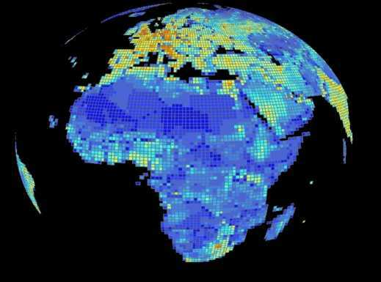
ОТРАСЛЕВАЯ И ТЕРРИТОРИАЛЬНАЯ
СТРУКТУРА МИРОВОГО ХОЗЯЙСТВА
10 класс.

Slide 2
ТИПЫ ХОЗЯЙСТВЕННОЙ СТРУКТУРЫ
СТРАН МИРА
Постиндустриальная
(информационная)
(непр. сф – более 50% в ВВП)
Индустриальная
(пром-ть – до 50% в ВВП)
Аграрная
(с/х – до 50% в ВВП)
Приведите примеры стран
с разными типами хозяйственной структуры
с . 390, таблица 18

Slide 3
ПРИЗНАКИ
ПОСТИНДУСТРИАЛЬНОЙ СТРУКТУРЫ:
в сфере экономики:
от производства товаров к производству услуг;
2. в сфере занятости:
преобладание умственного труда;
3. В сфере науки:
развитие наукоемких производств;
4. В сфере управления:
принятие решений на основе новейшей
информационной техники и технологии;
5. В сфере экологии:
надежный контроль за качеством
окружающей среды.

Slide 4
ДОЛЯ СФЕРЫ УСЛУГ В ВВП СТРАН МИРА:
Весь мир – 1/3
Экономически развитые страны – 2/3
Страны с переходной экономикой – 1/3
Развивающиеся страны – 1/4

Slide 5
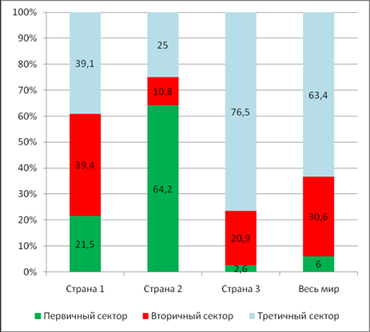
Задание: По столбчатой диаграмме (гистограмма с нормированием) определить, к какому типу относятся страны 1, 2 и 3. Можно ли утверждать, что весь мир вступил в постиндустриальную фазу развития хозяйства? Почему?
Рис. Структура экономики
трех стран и мира в целом
(данные 2008 г.)

Slide 6
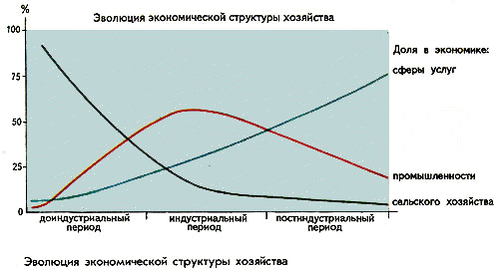

Slide 7
НТР
ИЗМЕНЕНИЕ ОТРАСЛЕВОЙ СТРУКТУРЫ
(отраслевые «сдвиги»)
В промышленности
В с/х
На транспорте
Обрабатывающая пр-ть
ж/д
животноводство
автомобильный
Добывающая пром-ть
растениеводство
Морской (мировая торговля)
Старые отрасли
Технические
культуры
Новейшие отрасли
Воздушный (пассажирский)
Кормовые
культуры
Пр-во овощей,
фруктов

Slide 8
ОСНОВНЫЕ МОДЕЛИ МХ
ДВУЧЛЕННАЯ
ТРЕХЧЛЕННАЯ
ДЕСЯТИЧЛЕННАЯ

Slide 9
Двучленная модель МХ
Экономически
развитые страны
Север
Развивающиеся
страны
Юг

Slide 10
Трехчленная модель МХ
Центр
ПОСТИНДУСТРИАЛЬНЫЕ
СТРАНЫ
25-30 стран:
ЕС, США, Япония
и др.
Периферия
Полупериферия
АГРАРНАЯ ЭКОНОМИКА
ИНДУСТРИАЛЬНЫЕ СТРАНЫ
100 развивающихся стран
с продовольственной и сырьевой специализацией
Новые индустриальные страны
(НИС),
Нефтеэкспортирующие страны,
наиболее продвинутые страны
Лат. Америки, Азии и Африки

Slide 11
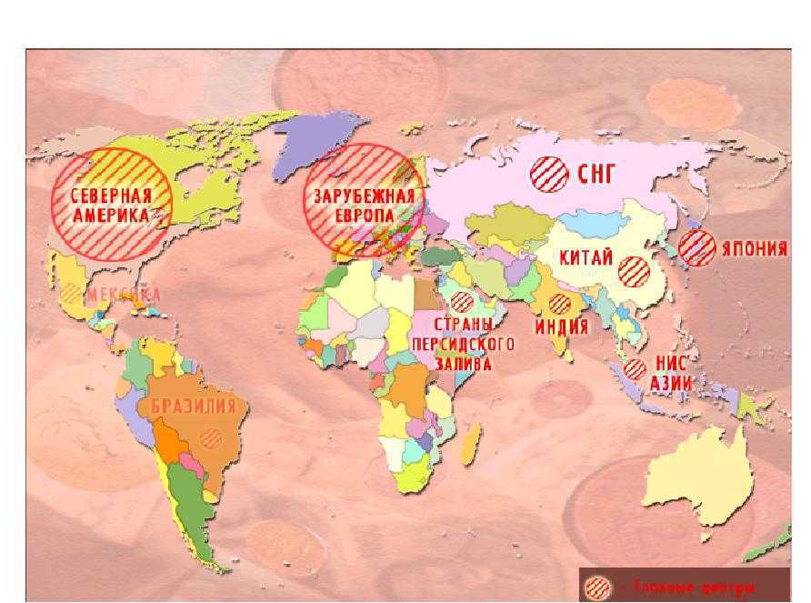
ДЕСЯТИЧЛЕННАЯ МОДЕЛЬ МХ
ГЛАВНЫЕ ЦЕНТРЫ МИРОВОГО ХОЗЯЙСТВА

Slide 12
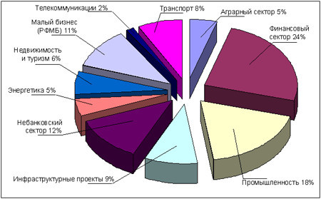
Отраслевая структура мировой экономики

Slide 13
ТЕРРИТОРИАЛЬНАЯ СТРУКТУРА МХ
ТСХ – это совокупность
определенным образом расположенных
территориальных элементов,
находящихся в сложном взаимодействии
друг с другом.
Географический рисунок
расселения населения и хозяйства
моноцентрический
полицентрический

Slide 14
ТЕРРИТОРИАЛЬНАЯ СТРУКТУРА ХОЗЯЙСТВА ЭКОНОМИЧЕСКИ РАЗВИТЫХ СТРАН
Высокоразвитые районы:
Калифорния, Лондон, Штутгарт-Мюнхен и др.
2. Старопромышленные районы:
Рур, Саар, Эльзас и Лотарингия, Урал
3. Аграрные районы: Юг Италии
4. Районы нового освоения:
Север Канады, Аляска, Амазония, север и запад Австралии, Северное море, Сибирь и Дальний Восток.

Slide 15
ТЕРРИТОРИАЛЬНАЯ СТРУКТУРА ХОЗЯЙСТВА РАЗВИВАЮЩИХСЯ СТРАН: КОЛОНИАЛЬНЫЙ ТИП
Столица, выполняющая роль главного центра,
«фокуса» всей территории (часто- крупный порт).
2. Районы горнодобывающей промышленности.
3. Районы плантационного с/х.
4. Порты вывоза
5. Районы потребительского с/х.

Slide 16
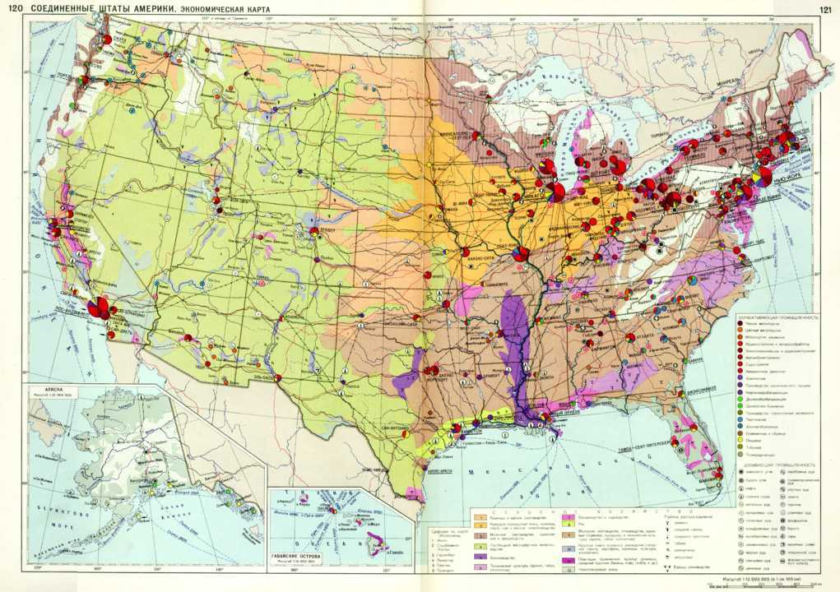
Найдите по карте основные элементы
территориальной структуры хозяйства
высокоразвитой страны.

Slide 17
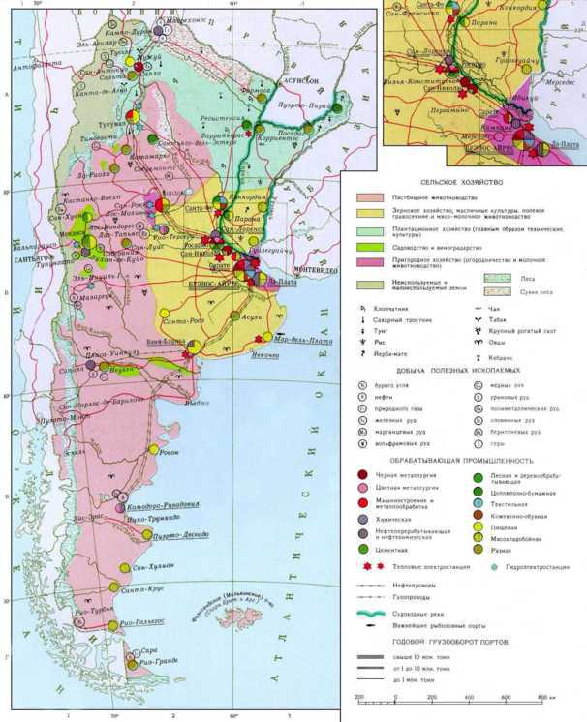
Аргентина.
Экономическая карта
Какие элементы
колониальной структуры
хозяйства сохранились
в Аргентине?

Slide 18
РЕГИОНАЛЬНАЯ ПОЛИТИКА
РП – это комплекс законодательных,
административных, экономических,
природоохранных мероприятий,
способствующих более рациональному
размещению производительных сил
и выравниванию уровня жизни людей.
? ? ?
В чем отличие (на ваш взгляд) региональной политики
экономически развитых и развивающихся стран?

Slide 19
РЕГИОНАЛЬНАЯ ПОЛИТИКА
В экономически развитых странах:
В развивающихся странах:
Сглаживание диспропорций
между высокоразвитыми
и отсталыми депрессивными
районами.
2. Создание «полюсов роста».
3. В депрессивных р-нах
создание наукоемких
производств,
филиалов крупных фирм.
4. Разгрузка крупных городов,
агломераций, столиц.
5. Освоение новых
окраинных районов.
1. Преодоление
разобщенности
отдельных частей страны,
смягчение диспропорций
между центром
и периферией.
2. Управление
процессом
урбанизации.
3. Освоение
глубинных районов.
4. Перенесение столиц
из приморских городов
во внутренние районы.

Slide 20
ФАКТОРЫ РАЗМЕЩЕНИЯ ПРОИЗВОДИТЕЛЬНЫХ СИЛ
Старые
В эпоху НТР приобрели
новое содержание
Новые
Возникли в эпоху НТР

Slide 21
Старые факторы размещения
1. Фактор ЭГП (положение страны): Центральное
Периферийное
Соседское
Приморское
2. Природно-ресурсный фактор
3.Транспортный фактор
4. Фактор территориальной концентрации
5. Фактор трудовых ресурсов

Slide 22
Новые факторы размещения
1.Фактор наукоемкости
Развитие
- центров научных исследований,
- технопарков (Силиконовая долина)
- технополисов (Дубна, Королев и др.)
2. Экологический фактор
Ограничение концентрации производства и населения

